Slide 1

太乐纪独家精品课模板
年 级：XX 学 科：学科名（版本）
主讲人：XXX 学 校：学校全名，不得简称
Notes:
页面统一为16:9宽幅画面比例尺寸；PPT统一格式为PPT或PPTX。
中文：
1. 课名：微软雅黑48号字；
2.（第一课时）：微软雅黑32号字；
3.学校名称：请填写全称；
4.学科、年级、主讲人、学校：华文楷体28号字（具体根据文字量可适当调整）。
英文
1.课名：字体以Times New Roman为主，字号一般使用32—36号，特别强调可以用40号；
2.（Period 1）：字体使用Arial，字号为28；
3.正文一般用24—28号，特别强调可用32号。
注意标点的规范（例如：中文省略号为……，可用Shift+数字键6打出中文省略号，英文省略号为…）

Slide 2

重要！
  本文件所提出的每个点均为从多年录制与获奖经验中提取总结的宝贵信息，请务必重视与遵守，否则将影响到最终的录制效率和成品效果。与本工作室预约拍摄的老师，视为已知晓以下全部内容，如未遵循以下提示而造成的录制效率与效果问题，请老师自己负责。
Notes:
请注意：
1.正文标题为：黑体，30号字；
2.正文内容为：华文楷体，尽量不小于24号，特殊辅助性文字不低于18；根据文字量可适当调整。内容文字一行一般不能超过28个字，单页文字一般不能超过8行。
3.拍摄版本呈现内容务必与上传版本呈现的内容完全一致。
英文
1.正文标题为：以Times New Roman为主,可搭配使用Arial。字号为32—36号，特别强调可以用40号。
2.正文内容为：以Times New Roman为主,可搭配使用Arial。字号为24—28号，特别强调可用32号。
3.英文每行一般不能超过15个单词；单页文字一般不能超过8行。

Slide 3
正文标题为：黑体，30号字
正文内容为：
华文楷体，尽量不小于24号，特殊辅助性文字不低于18；根据文字量可适当调整。内容文字一行一般不能超过28个字，单页文字一般不能超过8行。
拍摄版本呈现内容务必与上传版本呈现的内容完全一致。
Notes:
请注意：
1.正文标题为：黑体，30号字；
2.正文内容为：华文楷体，尽量不小于24号，特殊辅助性文字不低于18；根据文字量可适当调整。内容文字一行一般不能超过28个字，单页文字一般不能超过8行。
3.拍摄版本呈现内容务必与上传版本呈现的内容完全一致。
英文
1.正文标题为：以Times New Roman为主,可搭配使用Arial。字号为32—36号，特别强调可以用40号。
2.正文内容为：以Times New Roman为主,可搭配使用Arial。字号为24—28号，特别强调可用32号。
3.英文每行一般不能超过15个单词；单页文字一般不能超过8行。

Slide 4
英文正文标题为：
以Times New Roman为主,可搭配使用Arial。字号为32—36号，特别强调可以用40号。
正文内容为：以Times New Roman为主,可搭配使用Arial。字号为24—28号，特别强调可以用32号。
英文每行一般不能超过15个单词；单页文字一般不能超过8行。
Notes:
请注意：
1.正文标题为：黑体，30号字；
2.正文内容为：华文楷体，尽量不小于24号，特殊辅助性文字不低于18；根据文字量可适当调整。内容文字一行一般不能超过28个字，单页文字一般不能超过8行。
3.拍摄版本呈现内容务必与上传版本呈现的内容完全一致。
英文
1.正文标题为：以Times New Roman为主,可搭配使用Arial。字号为32—36号，特别强调可以用40号。
2.正文内容为：以Times New Roman为主,可搭配使用Arial。字号为24—28号，特别强调可用32号。
3.英文每行一般不能超过15个单词；单页文字一般不能超过8行。

Slide 5
版面
教师需要提前设计好在哪里出镜，在哪里不出镜；
出镜的地方PPT留出人的空位，至少留白1/3，宁宽勿窄。
出镜与不出镜原则：内容过多需要全屏排版时，教师不出镜；音频视频长时间播放教师不说话时，教师不出镜。
橙色框区域为内容区域，蓝色框选区域为留空人像区域。
Notes:
请注意：
1.正文标题为：黑体，30号字；
2.正文内容为：华文楷体，尽量不小于24号，特殊辅助性文字不低于18；根据文字量可适当调整。内容文字一行一般不能超过28个字，单页文字一般不能超过8行。
3.拍摄版本呈现内容务必与上传版本呈现的内容完全一致。
英文
1.正文标题为：以Times New Roman为主,可搭配使用Arial。字号为32—36号，特别强调可以用40号。
2.正文内容为：以Times New Roman为主,可搭配使用Arial。字号为24—28号，特别强调可用32号。
3.英文每行一般不能超过15个单词；单页文字一般不能超过8行。

Slide 6
版面
不出镜的页面全屏居中排版。
建议出镜页面和不出镜页面有连续性，切勿频繁连续切换出入镜。
一
二
三
Notes:
请注意：
1.正文标题为：黑体，30号字；
2.正文内容为：华文楷体，尽量不小于24号，特殊辅助性文字不低于18；根据文字量可适当调整。内容文字一行一般不能超过28个字，单页文字一般不能超过8行。
3.拍摄版本呈现内容务必与上传版本呈现的内容完全一致。
英文
1.正文标题为：以Times New Roman为主,可搭配使用Arial。字号为32—36号，特别强调可以用40号。
2.正文内容为：以Times New Roman为主,可搭配使用Arial。字号为24—28号，特别强调可用32号。
3.英文每行一般不能超过15个单词；单页文字一般不能超过8行。

Slide 7
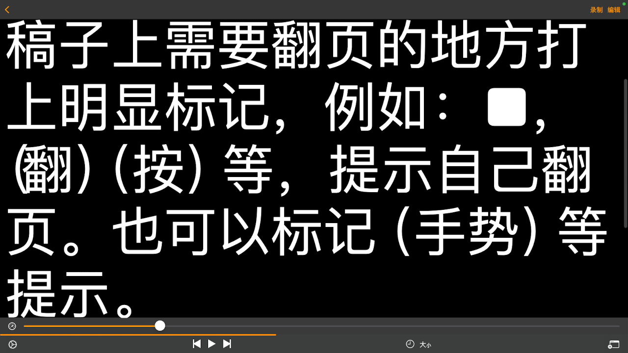
提词器（非常非常非常重要！！！）
稿子上必须在翻页的地方打上明显标记，例如：■、（翻）、（按）等，提示自己按翻页笔。且要明确所讲内容对应哪张PPT，并标明当前内容的ppt页数,，且标明是否出镜：例如（P1出镜） （P5不出镜） 。也可以标记（手势）等提示。
稿子须为逐字稿，不可为粗略稿，也不可一部分按稿子一部分自由发挥。逐字稿仅保留稿子内容，删除一切不需要读出来的标题，备注等内容。
逐字稿勿分行，所有内容尽量连成一个自然段，越多分行意味着提词器上越多空白，影响内容滚动和阅读。
提词器无法显示公式以及公式编辑器，数学公式需用普通文本表示，例如“2x分之3y=z的平方”，不可有表格。
教师录制过程中边讲边自己翻PPT，需保证PPT翻页无误，请提前多多练习，无法兼顾翻页的老师，可以提前找一位帮手演练，帮忙翻页，但切勿临时寻找不熟悉内容的人帮忙，否则适得其反。
提词器视图
务必在录制之前自己过一遍内容并计时，确保时长合规，也切勿心存侥幸擦边，超时或不够均为非常严重的事故。15分钟-20分钟时长约在3300-4600字之间（仅参考）。
Notes:
请注意：
1.正文标题为：黑体，30号字；
2.正文内容为：华文楷体，尽量不小于24号，特殊辅助性文字不低于18；根据文字量可适当调整。内容文字一行一般不能超过28个字，单页文字一般不能超过8行。
3.拍摄版本呈现内容务必与上传版本呈现的内容完全一致。
英文
1.正文标题为：以Times New Roman为主,可搭配使用Arial。字号为32—36号，特别强调可以用40号。
2.正文内容为：以Times New Roman为主,可搭配使用Arial。字号为24—28号，特别强调可用32号。
3.英文每行一般不能超过15个单词；单页文字一般不能超过8行。

Slide 8





形象
推荐冷色系服装：比如浅蓝（强烈推荐） 、深蓝；或者浅粉色，浅紫色等浅色，绝对不可以穿绿色，避免穿纯白色（显黑）。
偏正式服装出镜效果要好于偏休闲服装。
女士妆容尽量可以画的白一些；不建议过重腮红；一般头发披着比扎起来好。
避免戴眼镜，会有反光，请提前适应隐形眼镜。
尽量避免人物轮廓有碎发，或是发间有空隙，会影响扣像效果：
Notes:
请注意：
1.正文标题为：黑体，30号字；
2.正文内容为：华文楷体，尽量不小于24号，特殊辅助性文字不低于18；根据文字量可适当调整。内容文字一行一般不能超过28个字，单页文字一般不能超过8行。
3.拍摄版本呈现内容务必与上传版本呈现的内容完全一致。
英文
1.正文标题为：以Times New Roman为主,可搭配使用Arial。字号为32—36号，特别强调可以用40号。
2.正文内容为：以Times New Roman为主,可搭配使用Arial。字号为24—28号，特别强调可用32号。
3.英文每行一般不能超过15个单词；单页文字一般不能超过8行。

Slide 9
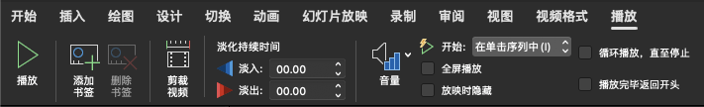
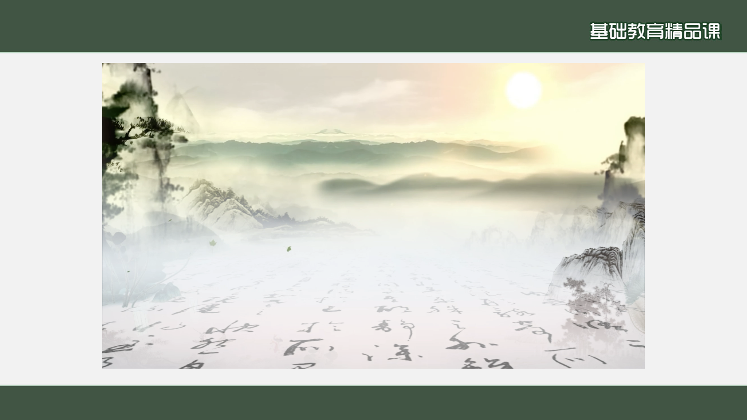
视频、音频与图片
所有视频与音频均需在录制前插入到相应位置，并设置为按键播放（选择“在单击序列中”） ：
所有较长时间播放音频或视频，且教师不说话的时候，页面居中排版，教师不出镜，否则人长时间待在画面里不说话比较尴尬。
视频排版示意
Notes:
请注意：
1.正文标题为：黑体，30号字；
2.正文内容为：华文楷体，尽量不小于24号，特殊辅助性文字不低于18；根据文字量可适当调整。内容文字一行一般不能超过28个字，单页文字一般不能超过8行。
3.拍摄版本呈现内容务必与上传版本呈现的内容完全一致。
英文
1.正文标题为：以Times New Roman为主,可搭配使用Arial。字号为32—36号，特别强调可以用40号。
2.正文内容为：以Times New Roman为主,可搭配使用Arial。字号为24—28号，特别强调可用32号。
3.英文每行一般不能超过15个单词；单页文字一般不能超过8行。

Slide 10
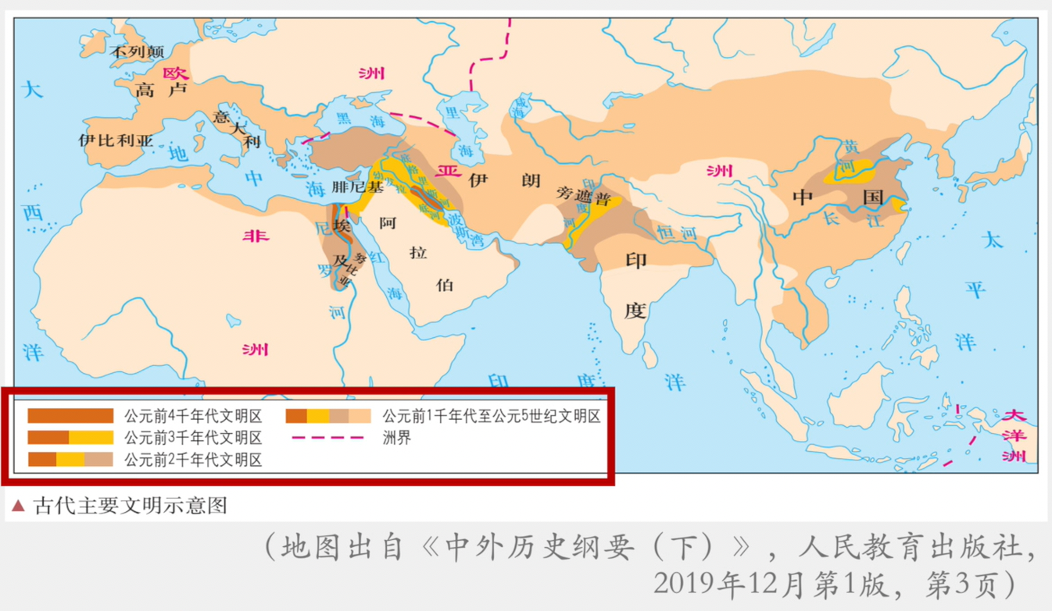
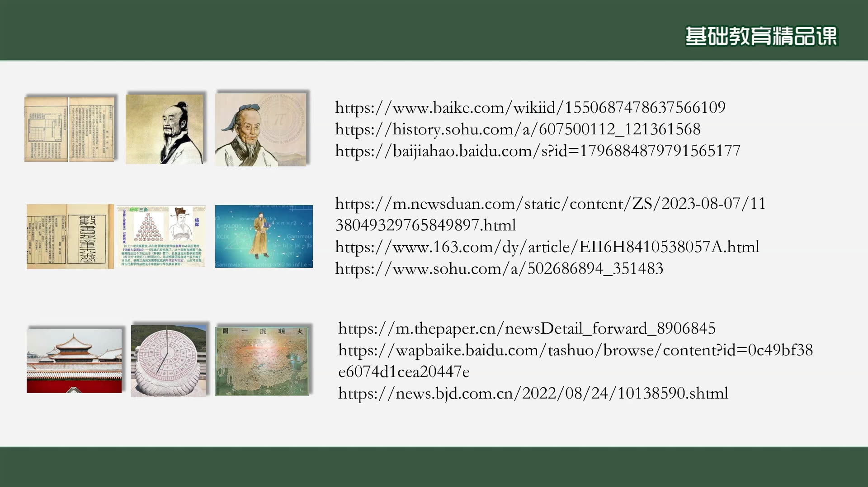
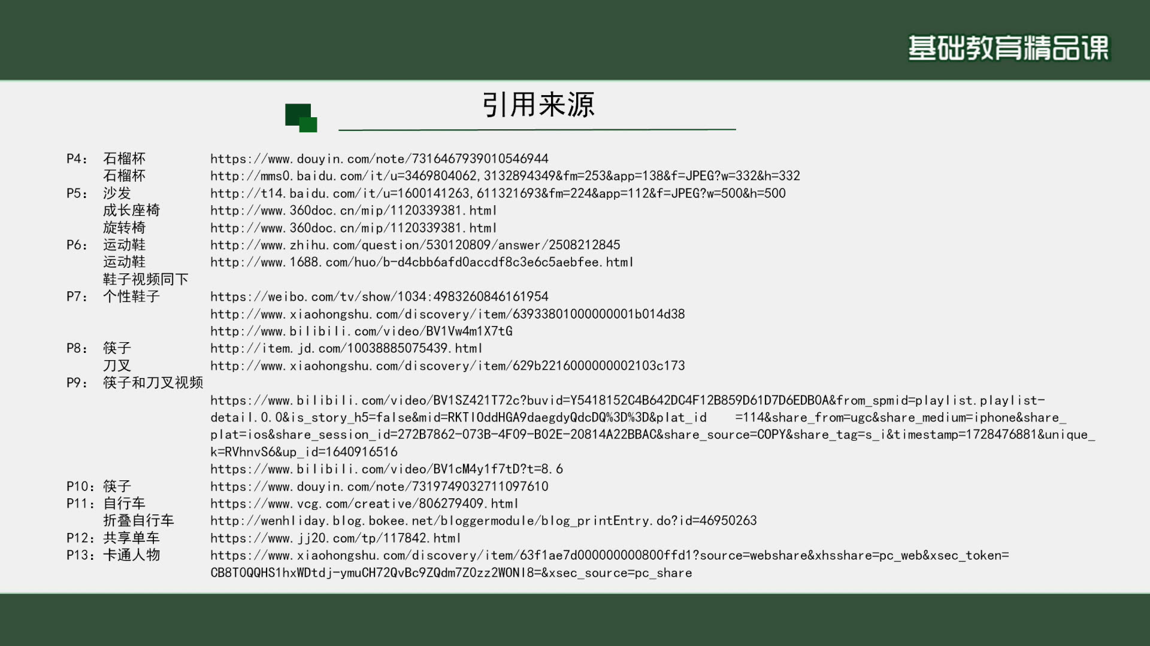
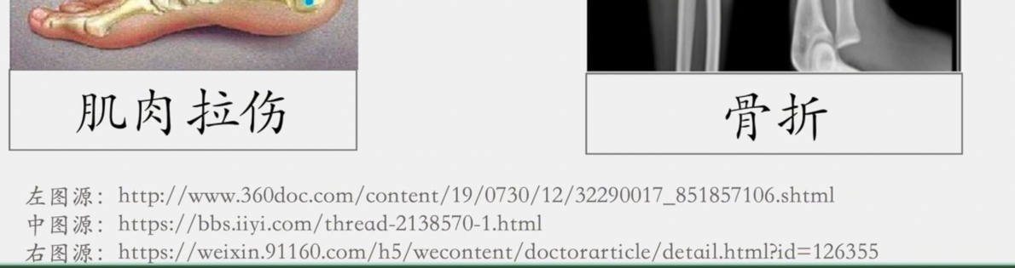
视频、音频与图片
所有网络来源的视频、图片、音频需注明出处网址：
  方式一：统一标注于最后一页，例如：
  方式二：随页标注，字体缩小，灰色：
  引用地图应使用教材上的地图并标明出处
  格式为：地图出自xxx（教材名，出版社，版本，第x页），并随页标注
本页示例均来源于往年部级优秀作品
Notes:
请注意：
1.正文标题为：黑体，30号字；
2.正文内容为：华文楷体，尽量不小于24号，特殊辅助性文字不低于18；根据文字量可适当调整。内容文字一行一般不能超过28个字，单页文字一般不能超过8行。
3.拍摄版本呈现内容务必与上传版本呈现的内容完全一致。
英文
1.正文标题为：以Times New Roman为主,可搭配使用Arial。字号为32—36号，特别强调可以用40号。
2.正文内容为：以Times New Roman为主,可搭配使用Arial。字号为24—28号，特别强调可用32号。
3.英文每行一般不能超过15个单词；单页文字一般不能超过8行。

Slide 11
上下绿边上不得出现任何内容和标题，所有内容必须在中间白色区域内
其它注意事项
出现学生请勿直接使用学生姓名，可用“张同学”，“小明”等称呼代称。
开头不介绍学校和教师姓名，可直入主题，例如：大家好/同学们好，今天我们来学习xxx。
教师开头引入语不得在封面页讲，PPT第一页内容应对应教师开头引入语。
结尾建议以：“同学们，再见/下课！”结尾， 不说“祝同学们xxx ”等。
可以有手势但不建议过多，幅度不宜过大，否则伸手出来过多遮挡PPT则会得不偿失。
Notes:
请注意：
1.正文标题为：黑体，30号字；
2.正文内容为：华文楷体，尽量不小于24号，特殊辅助性文字不低于18；根据文字量可适当调整。内容文字一行一般不能超过28个字，单页文字一般不能超过8行。
3.拍摄版本呈现内容务必与上传版本呈现的内容完全一致。
英文
1.正文标题为：以Times New Roman为主,可搭配使用Arial。字号为32—36号，特别强调可以用40号。
2.正文内容为：以Times New Roman为主,可搭配使用Arial。字号为24—28号，特别强调可用32号。
3.英文每行一般不能超过15个单词；单页文字一般不能超过8行。

